Slide 1

Công nghệ 3
Chủ đề 2
Thủ công kĩ thuật
Bài 9: Làm đồ chơi

Slide 2


Ấn để đến trang sách

Slide 3



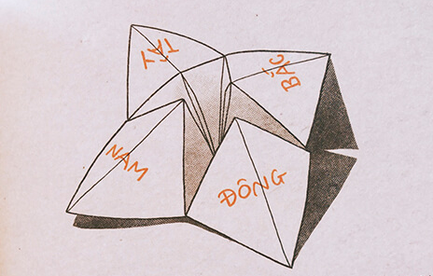
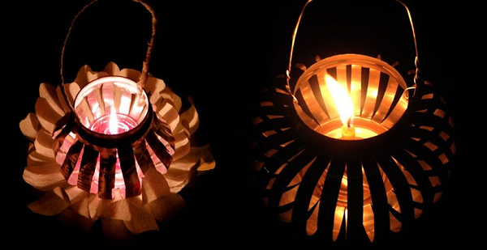



Các em cùng nhau thi tài kể tên các trò chơi mà mình biết:

Slide 4

Các em suy nghĩ và trả lời các câu hỏi sau đây:
Trong các đồ chơi các em vừa kể, đồ chơi nào phù hợp với lứa tuổi của các em? Sử dụng đồ chơi như thế nào cho an toàn?

Slide 5

Ấn để đến trang sách

Slide 6

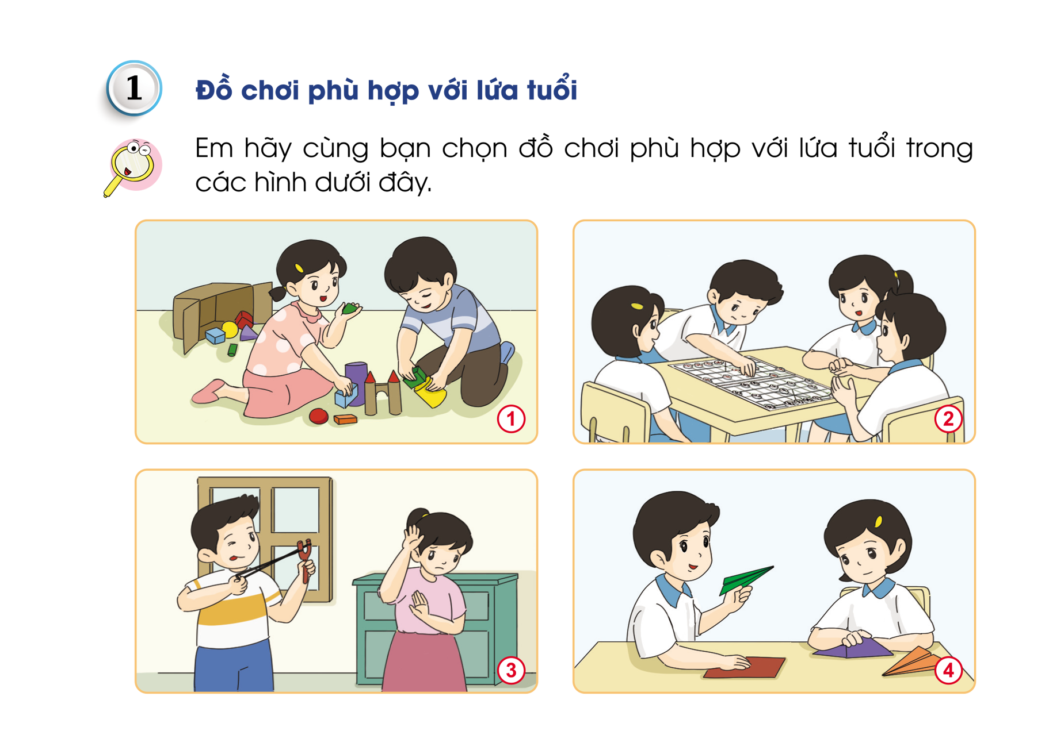

ĐỒ CHƠI PHÙ HỢP VỚI LỨA TUỔI
HĐ 1. Các loại đồ chơi phù hợp với lứa tuổi
Em hãy quan sát các hình ảnh về các trò chơi sau đây và cho biết trò chơi nào phù hợp với lứa tuổi học sinh.

Slide 7
ĐỒ CHƠI PHÙ HỢP VỚI LỨA TUỔI
HĐ 1. Các loại đồ chơi phù hợp với lứa tuổi
Chơi lắp ghép giúp phát triển trí tuệ
Chơi cờ giúp rèn luyện trí thông minh
Gấp máy bay giúp tăng tính sáng tạo

Slide 8

ĐỒ CHƠI PHÙ HỢP VỚI LỨA TUỔI
Chơi bắn súng cao su, đây là trò chơi bạo lực gây nguy hiểm cho người khác.

Slide 9
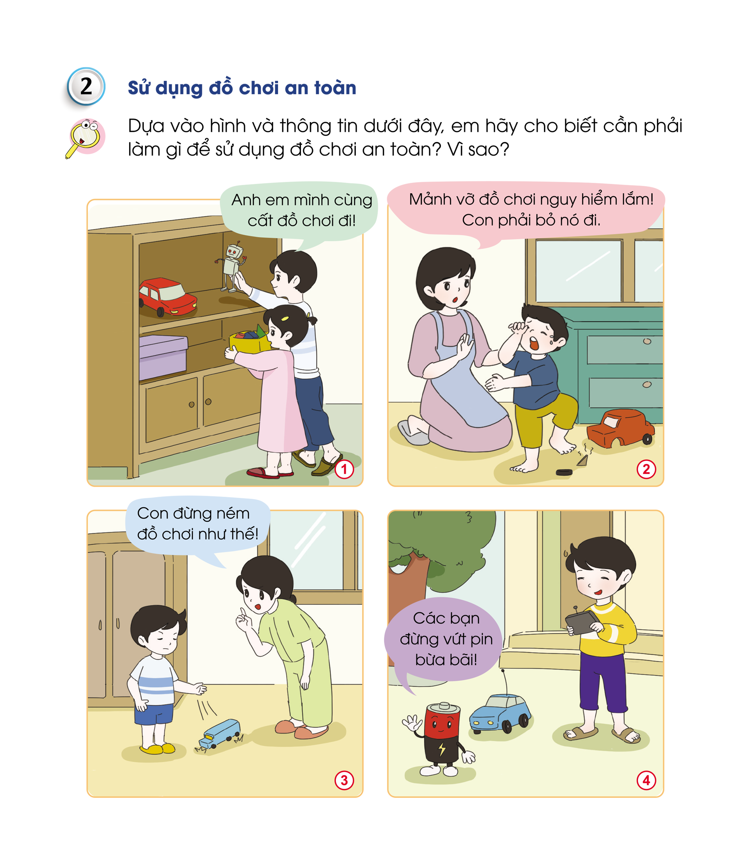
ĐỒ CHƠI PHÙ HỢP VỚI LỨA TUỔI
HĐ 2. Sử dụng đồ chơi an toàn
Quan sát hình ảnh, đọc nội dung và thảo luận cách sử dụng đồ chơi an toàn.

Slide 10


ĐỒ CHƠI PHÙ HỢP VỚI LỨA TUỔI
Đồ chơi hợp với lứa tuổi giúp em giải trí, phát triển trí thông minh và khả năng giao tiếp khi chơi cùng các bạn.

Slide 11
ĐỒ CHƠI PHÙ HỢP VỚI LỨA TUỔI
Để gọn gàng các đồ chơi sau khi chơi xong
Không vứt bỏ các mảnh vỡ của đồ chơi lung tun

Slide 12
ĐỒ CHƠI PHÙ HỢP VỚI LỨA TUỔI
Không ném vứt đồ chơi lung tung vì có thể làm hỏng
Cần để riêng các loại pin đúng nơi quy định

Slide 13

ĐỒ CHƠI PHÙ HỢP VỚI LỨA TUỔI
KẾT LUẬN
Em cần lựa chọn đồ chơi phù hợp với lứa tuổi và sử dụng đồ chơi an toàn đúng cách.

Slide 14
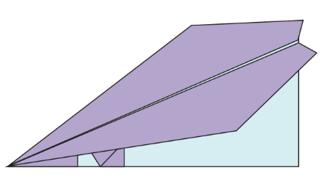
LÀM MỘT SỐ ĐỒ CHƠI
HĐ 1. Làm máy bay giấy
Xác định yêu cầu sản phẩm
Các em quan sát sản phẩm mẫu và nêu yêu cầu sản phẩm của chiếc máy bay giấy:
Yêu cầu sản phẩm
Có thể bay được
Nếp gấp thẳng, phẳng
Sản phẩm mẫu

Slide 15

LÀM MỘT SỐ ĐỒ CHƠI
Xác định yêu cầu sản phẩm
Để làm một chiếc máy bay giấy em cần chuẩn bị gì?
Các em có thể làm máy bay giấy bằng giấy thủ công màu, giấy A4 hoặc giấy trắng.
Giấy thủ công màu

Slide 16


Slide 17
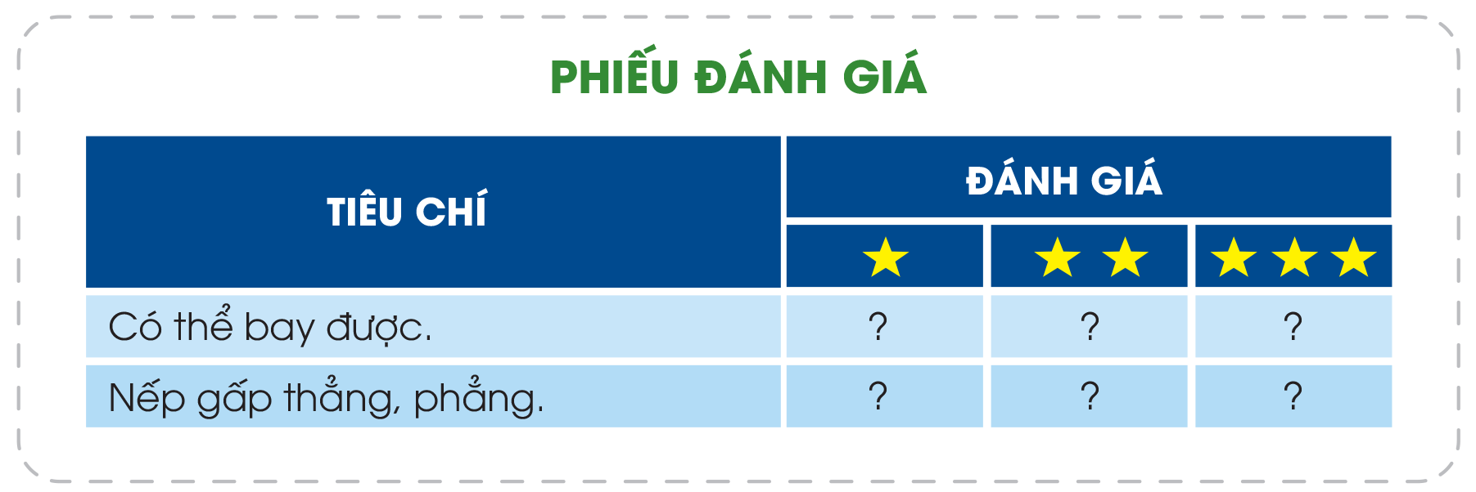
LÀM MỘT SỐ ĐỒ CHƠI
Báo cáo và đánh giá
Em hãy giới thiệu sản phẩm của mình với các bạn và nhận xét sản phẩm của các bạn theo mẫu phiếu đánh giá sau:

Slide 18
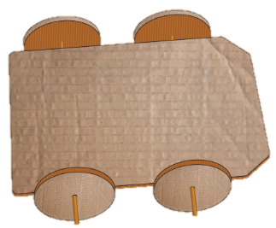
LÀM MỘT SỐ ĐỒ CHƠI
HĐ 2. Làm mô hình xe đua
Xác định yêu cầu sản phẩm
Em hãy nêu các bộ phận chính và nêu yêu cầu sản phẩm ở hình sau:
Yêu cầu sản phẩm
Chạy được.
Chắc chắn, cân đối.
Trang trí đẹp.
Sản phẩm mẫu

Slide 19
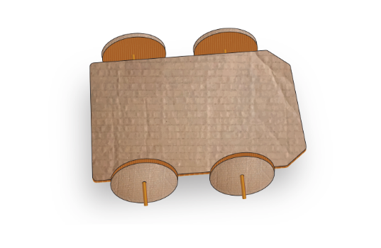
LÀM MỘT SỐ ĐỒ CHƠI
HĐ 2. Làm mô hình xe đua
Xác định yêu cầu sản phẩm
Các bộ phận chính của chiếc xe mô hình:
Khung xe
Bánh xe
Trục bánh xe
Ống đỡ trục bánh xe

Slide 20
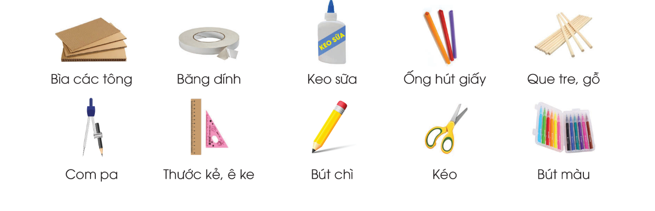
LÀM MỘT SỐ ĐỒ CHƠI
Lựa chọn vật liệu và dụng cụ
Theo em mỗi vật dụng dưới đây có tác dụng gì?

Slide 21
LÀM MỘT SỐ ĐỒ CHƠI
TT | Tên gọi | Tác dụng | Số lượng
1 | Bìa các tông | Làm khung xa (8 cm x 12 cm), 4 bánh xe (đường kính 2 cm), chi tiết trang trí. | 1 tấm kính thước khổ A4
2 | Que tre, gỗ | Làm trục bánh | 2 que (dài 12 cm)
3 | Ống hút giấy | Đỡ trục bánh xe | 2 ống hút
4 | Thước kẻ, com pa, bút chì, kéo | Vẽ và tạo hình khung xe, bánh xe | 1 bộ
5 | Keo sữa, băng dính | - Cố định bánh xe vào trục bánh xe, gắn bộ phận trang trí cho xe - Cố định ống hút vào khung xe. | 1 bộ
6 | Bút màu | Trang trí sản phẩm | 1 bộ

Slide 22

LÀM MỘT SỐ ĐỒ CHƠI
Thực hành
Các bước thực hành làm sản phẩm:
Bước 1.
Làm khung xe và bánh xe
Bước 2.
Chạy thử
Bước 3.
Trang trí xe

Slide 23
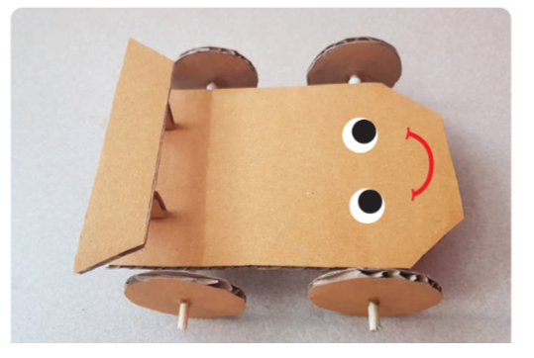

LÀM MỘT SỐ ĐỒ CHƠI
Thực hành
Các em quan sát sản phẩm đã hoàn thiện:

Slide 24
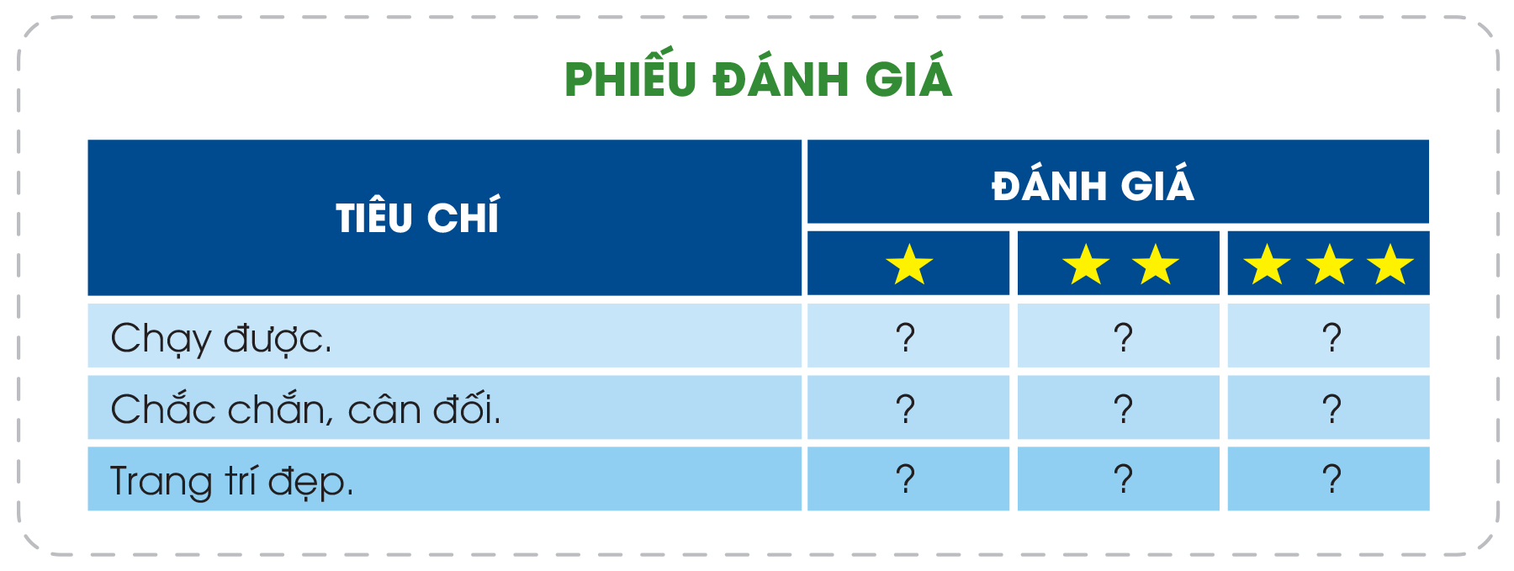
LÀM MỘT SỐ ĐỒ CHƠI
Báo cáo và đánh giá
Em hãy giới thiệu sản phẩm của mình với các bạn và nhận xét sản phẩm của các bạn theo mẫu đánh giá sau đây:

Slide 25

Ấn để đến trang sách

Slide 26



Cùng giúp ông chuẩn bị bữa tối nhé ^^

Slide 27


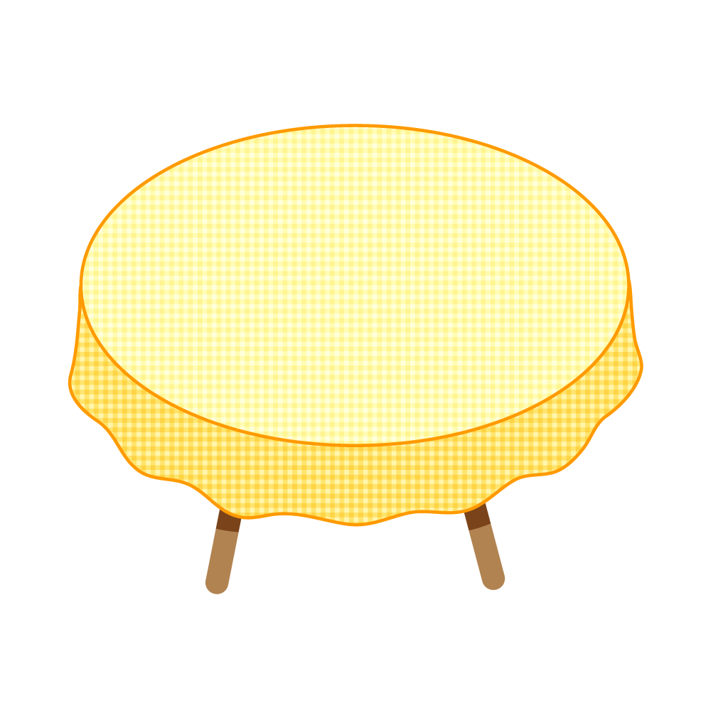








Tiếp theo
Notes:
Hướng dẫn: GV click vào hình đầu bếp để mở câu hỏi >> Sau khi HS đã trả lời đúng, GV click vào bàn ăn để hiện món ăn.

Slide 28





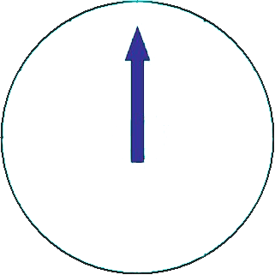

Câu 1: Để làm máy bay giấy thì cần bao nhiêu vật liệu và dụng cụ?
HẾT GIỜ
A
Tám vật liệu và dụng cụ.
B
Năm vật liệu và dụng cụ.
C
Bốn vật liệu và dụng cụ.
D
Một tờ giấy.
Notes:
Hướng dẫn: GV click vào đồng hồ để bấm giờ >> Click vào chữ cái A, B, C, D để chọn đáp án đúng >> Click vào ngôi sao để trở về bàn ăn.

Slide 29
Câu 2: Nên ưu tiên chọn vật liệu gì khi làm mô hình xe đua?
HẾT GIỜ
A
Vật liệu đã qua sử dụng.
B
Vật liệu mới.
C
Vật liệu đắt tiền.
D
Vật liệu rẻ.
Notes:
Hướng dẫn: GV click vào đồng hồ để bấm giờ >> Click vào chữ cái A, B, C, D để chọn đáp án đúng >> Click vào ngôi sao để trở về bàn ăn.

Slide 30
Câu 3: Vì sao nên làm đồ chơi từ vật liệu đã qua sử dụng?
HẾT GIỜ
A
Để cho dễ làm
B
Để trông đẹp hơn.
C
Để bảo vệ môi trường và tiết kiệm chi phí.
D
Để dễ chỉnh sửa.
Notes:
Hướng dẫn: GV click vào đồng hồ để bấm giờ >> Click vào chữ cái A, B, C, D để chọn đáp án đúng >> Click vào ngôi sao để trở về bàn ăn.

Slide 31
Câu 4: Để làm khung và bánh xe của xe đua cần thực hiện bao nhiêu bước?
HẾT GIỜ
A
3
B
4
C
5
D
6
Notes:
Hướng dẫn: GV click vào đồng hồ để bấm giờ >> Click vào chữ cái A, B, C, D để chọn đáp án đúng >> Click vào ngôi sao để trở về bàn ăn.

Slide 32
Câu 5: Bước chính cuối cùng khi làm mô hình xe đua là gì?
HẾT GIỜ
A
Gắn bánh xe vào trục bánh xe.
B
Trang trí
C
Chạy thử.
D
Làm ống đỡ trục bánh xe.
Notes:
Hướng dẫn: GV click vào đồng hồ để bấm giờ >> Click vào chữ cái A, B, C, D để chọn đáp án đúng >> Click vào ngôi sao để trở về bàn ăn.

Slide 33
Câu 6: Đâu không phải là lợi ích của đồ chơi phù hợp với lứa tuổi?
HẾT GIỜ
A
Giải trí.
B
Phát triển trí thông minh.
C
Khả năng giao tiếp.
D
Thích chơi một mình, ngại giao tiếp.
Notes:
Hướng dẫn: GV click vào đồng hồ để bấm giờ >> Click vào chữ cái A, B, C, D để chọn đáp án đúng >> Click vào ngôi sao để trở về bàn ăn.

Slide 34


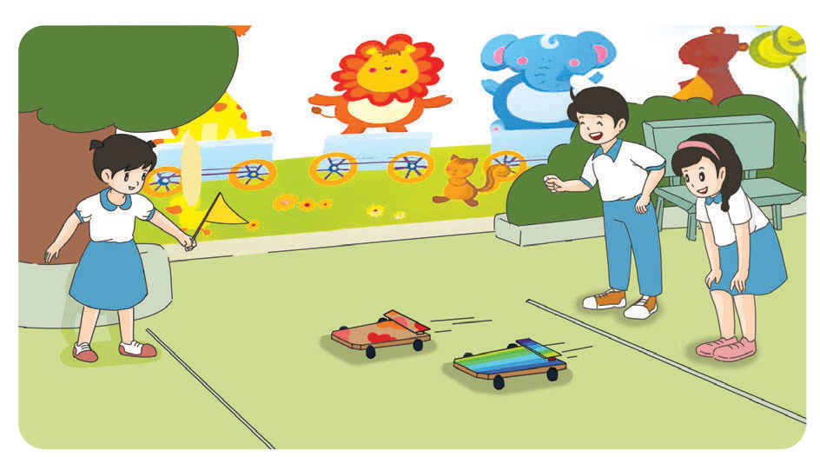
Cùng các bạn chơi đồ chơi do mình tạo ra nhé!
Cách chơi: các xe xuất phát cùng vạch đích, xe nào về đích sớm hơn xe đó sẽ chiến thắng.

Slide 35
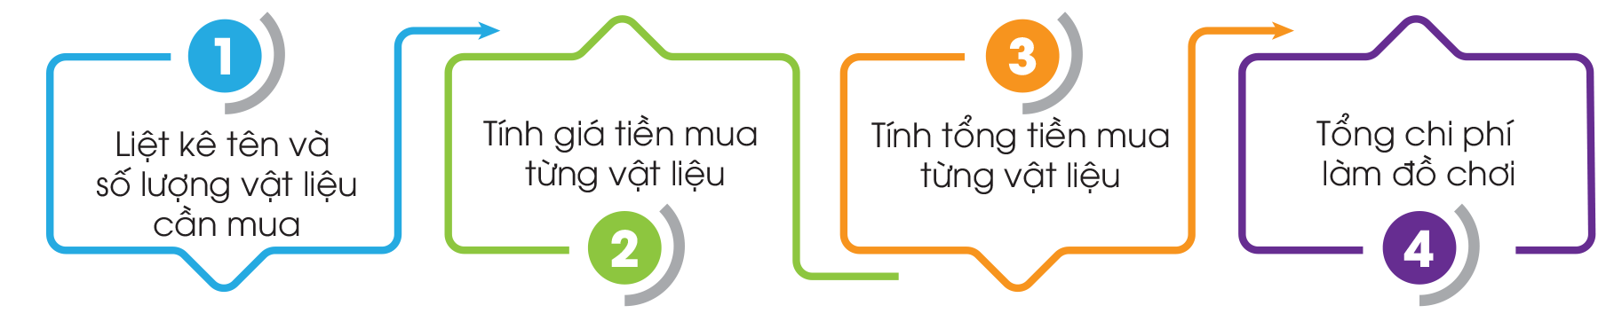
Tính chi phí cho việc làm đồ chơi
Các em hãy tự tính các chi phí mình bỏ ra để làm một sản phẩm đồ chơi đơn giản dựa vào các gợi ý sau:

Slide 36
Tính chi phí cho việc làm đồ chơi
Tham khảo bảng sau để tính toán chi phí chi tiết:
Vật liệu (1) | Số lượng (2) | Giá tiền (3) | Tổng tiền (4)
Bìa các tông | ? | 2 000 | Số lượng x 2000 (a)
Ống hút giấy | ? | 500 | Số lượng x 500 (b)
Que tre | ? | 500 | Số lượng x 500 (c)
Băng dính giấy | ? | 3 000 | Số lượng x 3000 (d)
TỔNG CHI PHÍ |  |  | a + b + c +d

Slide 37






Hướng dẫn về nhà
Ôn tập lại nội dung bài học.
Hoàn thành sản phẩm tự làm đồ chơi.
Tự ôn tập kiểm tra cuối năm.

Slide 38


Slide 39



Để kết nối cộng đồng giáo viên và nhận thêm nhiều tài liệu giảng dạy,
mời quý thầy cô tham gia Group Facebook
theo đường link:
Hoc10 – Đồng hành cùng giáo viên tiểu học
Hoặc truy cập qua QR code

